Slide 1

Peru PHR APP

Slide 2
Contents
APP 소개
APP 개발 일정
코드리뷰
APP Demo

Slide 3
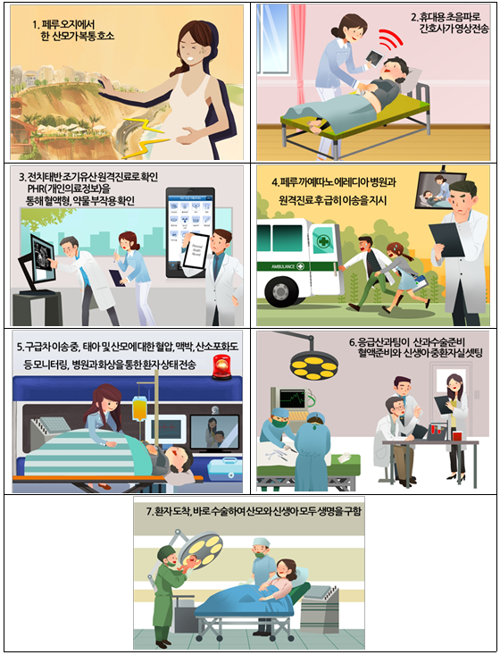
APP 소개
페루 원격의료 기반
모자보건 협진 시나리오

Slide 4




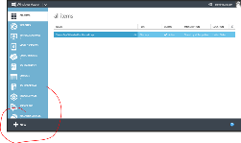


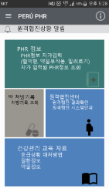
APP 소개 – 서비스 구조
모자보건센터와 까에따노 에레디아 병원간 원격협진을 위한 환자용 PHR 앱(App)개발.
원격협진진행
환자이송지시
협진 환자정보 조회
모자보건센터1
협진정보등록
원격협진의뢰정보
환자정보전송
CAYETANO
HEREDIA
HOSPITAL
모자보건센터2
원격협진시스템 서버
모자협진 시스템 안내
2) 자가입력된 PHR정보 조회
3) 협진진료 결과 조회
4) 약처방기록 조회
모자보건센터3
모자보건 PHR App

Slide 5
APP 개발 일정

Slide 6
코드리뷰
Server
NetworkUtil.java
SharedPreference
HTTPClient.java
XmlWriter.java
XmlParser.java
LogIn.class
PHR.class
Myinfo.class

Slide 7
코드리뷰
NetworkUtil.java
SharedPreference
XmlParser.java
LogIn.java
PHR.java
Myinfo.java

Slide 8
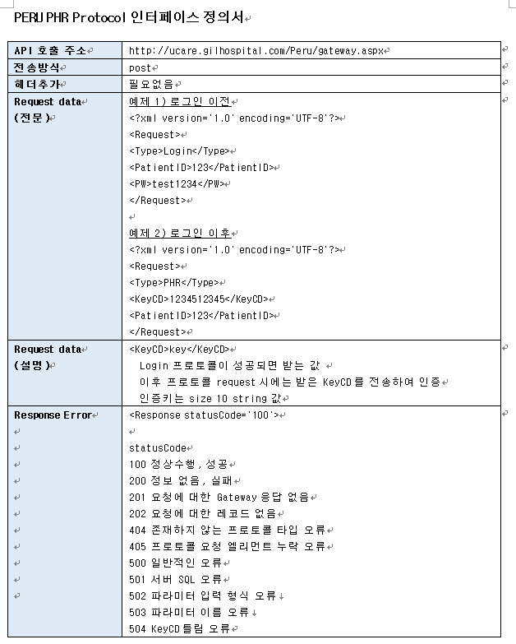
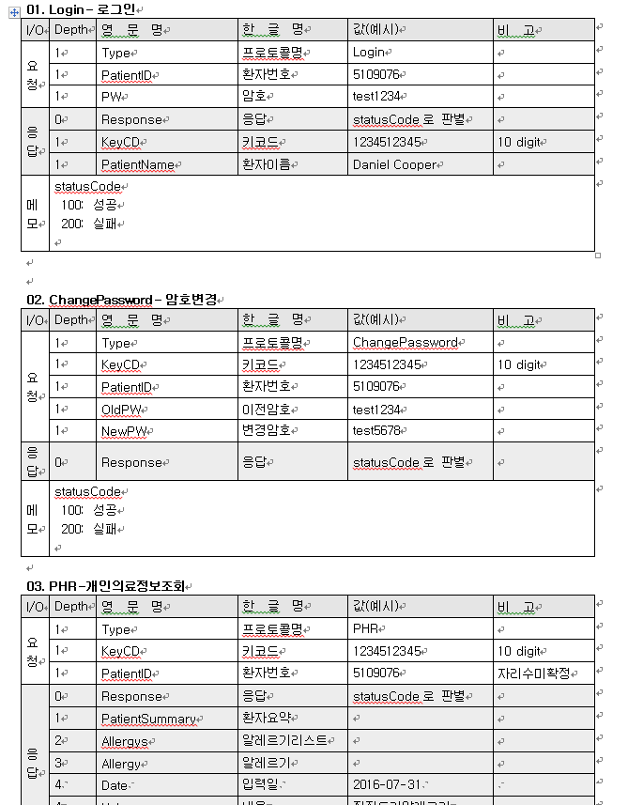
코드리뷰

Slide 9
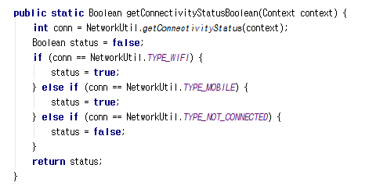
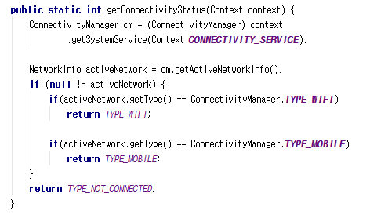
코드리뷰
NetworkUtil.java

Slide 10
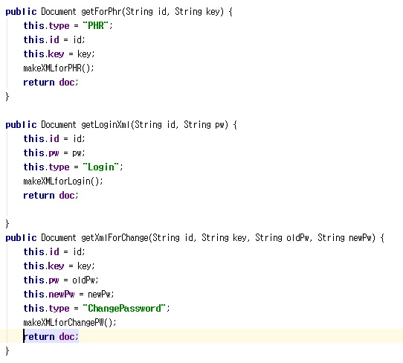
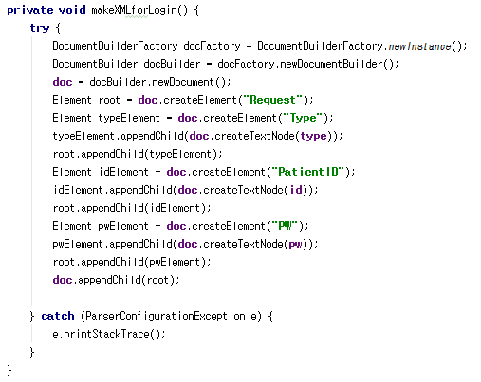
코드리뷰
XmlWriter.java

Slide 11
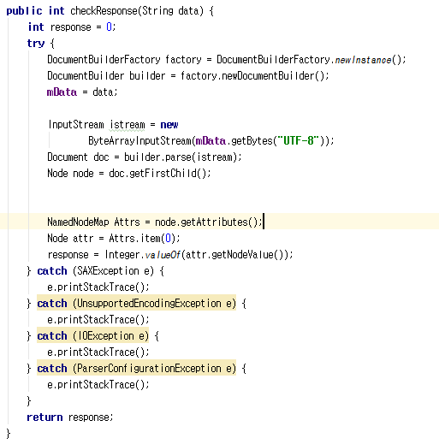
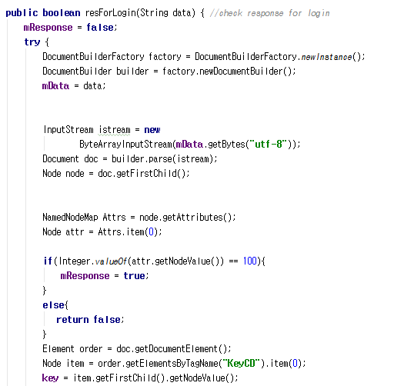
코드리뷰
XmlParser.java

Slide 12
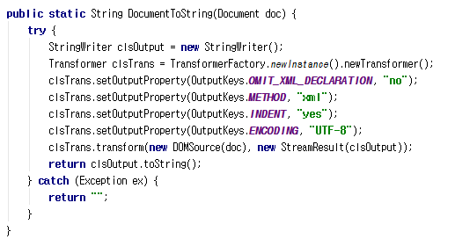
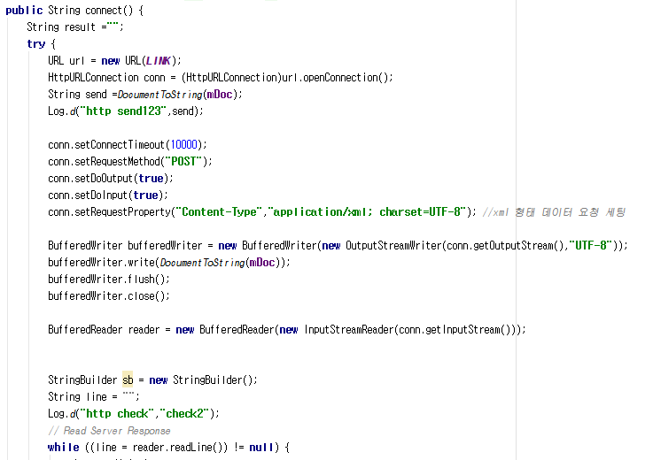
코드리뷰
HTTPClient.java

Slide 13
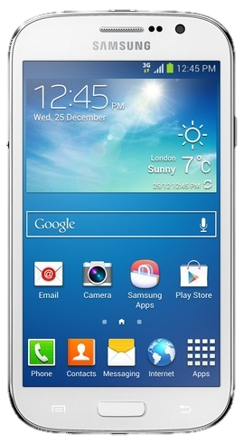

APP Demo
Splash.xml

Slide 14
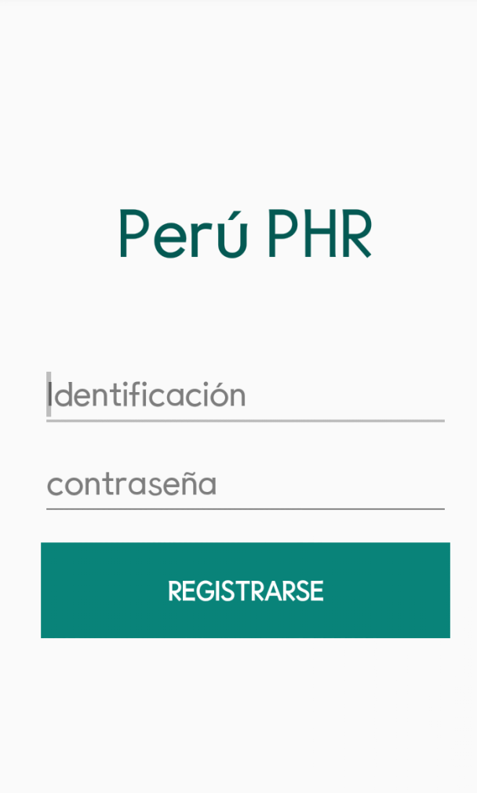
APP Demo
Login
입력받은 ID, PW를 Server로 전송
Server의 reponse를 통해 인증 후 다음 페이지 이동.(ID, PW 저장)
네트워크불가 지역 -> 저장된 id, pw,로 로그인 인증

Slide 15
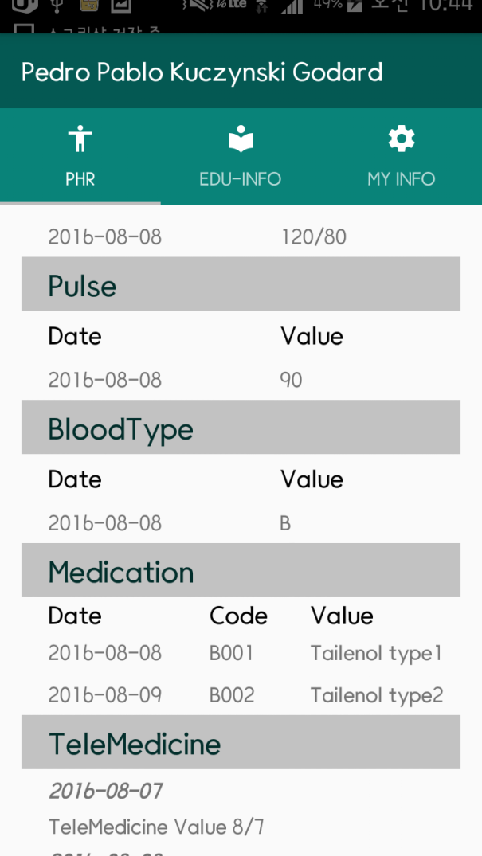
APP Demo
PHR
서버로 요청한 phr xml data를 수령 후 항목별 parsing후 화면제공
(phr data 저장)
네트워크불가 지역 -> 저장된 phr 데이터 제공

Slide 16
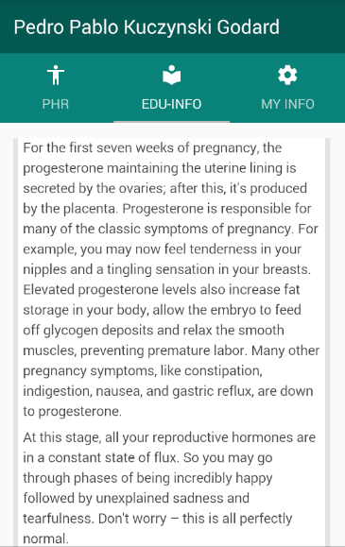
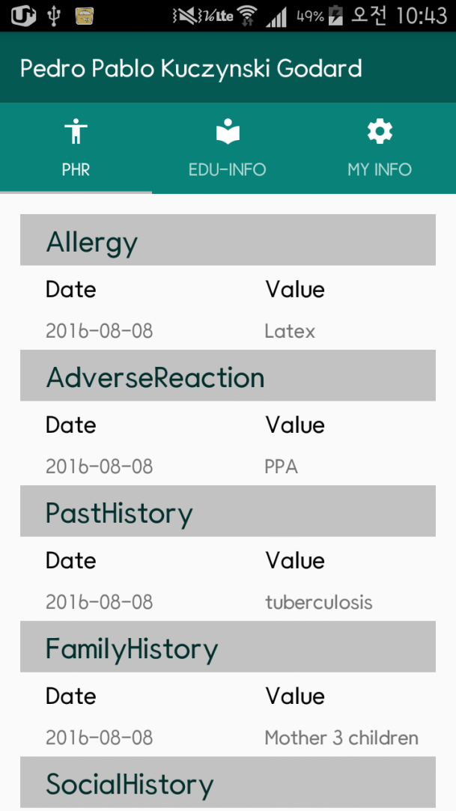
APP Demo
Education-Information
페루 정부에서 받아온 교육자료 web view로 구현.
임신 주기 별로 1~10개월 단위로 나누어서 보여줌
Html 파일 하나로 필요한 주기에 맞는 자료 위치로 스크롤을 이동.

Slide 17
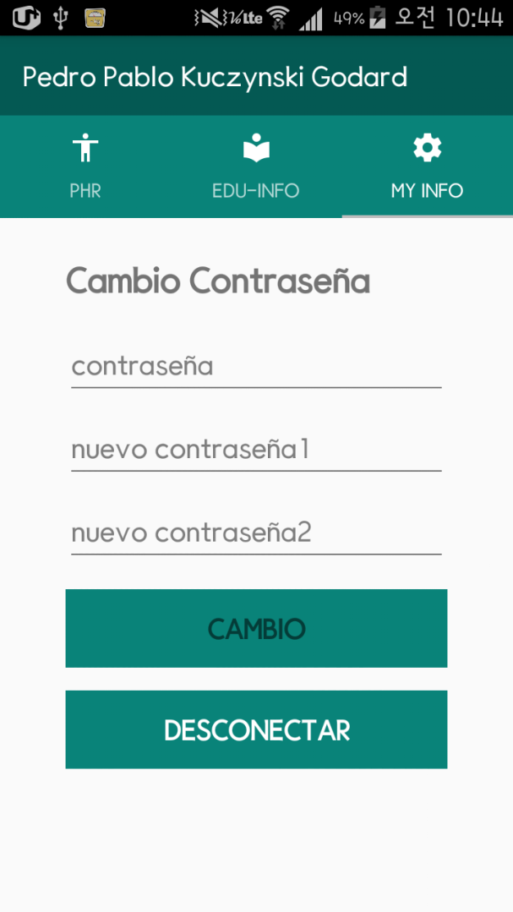
APP Demo
My Information
비밀번호 변경
로그아웃 -> 로그아웃을 하지 않고 app 종료 시 로그인 과정을 거치지 않고 app 실행

Slide 18
Thank you!

